Slide 1

Определение сетевых протоколов
Сетевые протоколы — это стандартизированные правила, определяющие формат, порядок и процедуры обмена данными между устройствами в компьютерных сетях. Без чётко прописанных соглашений устройства разных производителей, работающие под разными операционными системами, не смогли бы понимать друг друга. Протокол задаёт три ключевых аспекта: синтаксис (структура пакета данных), семантику (значение полей и команд) и синхронизацию (временные зависимости при обмене).

Slide 2

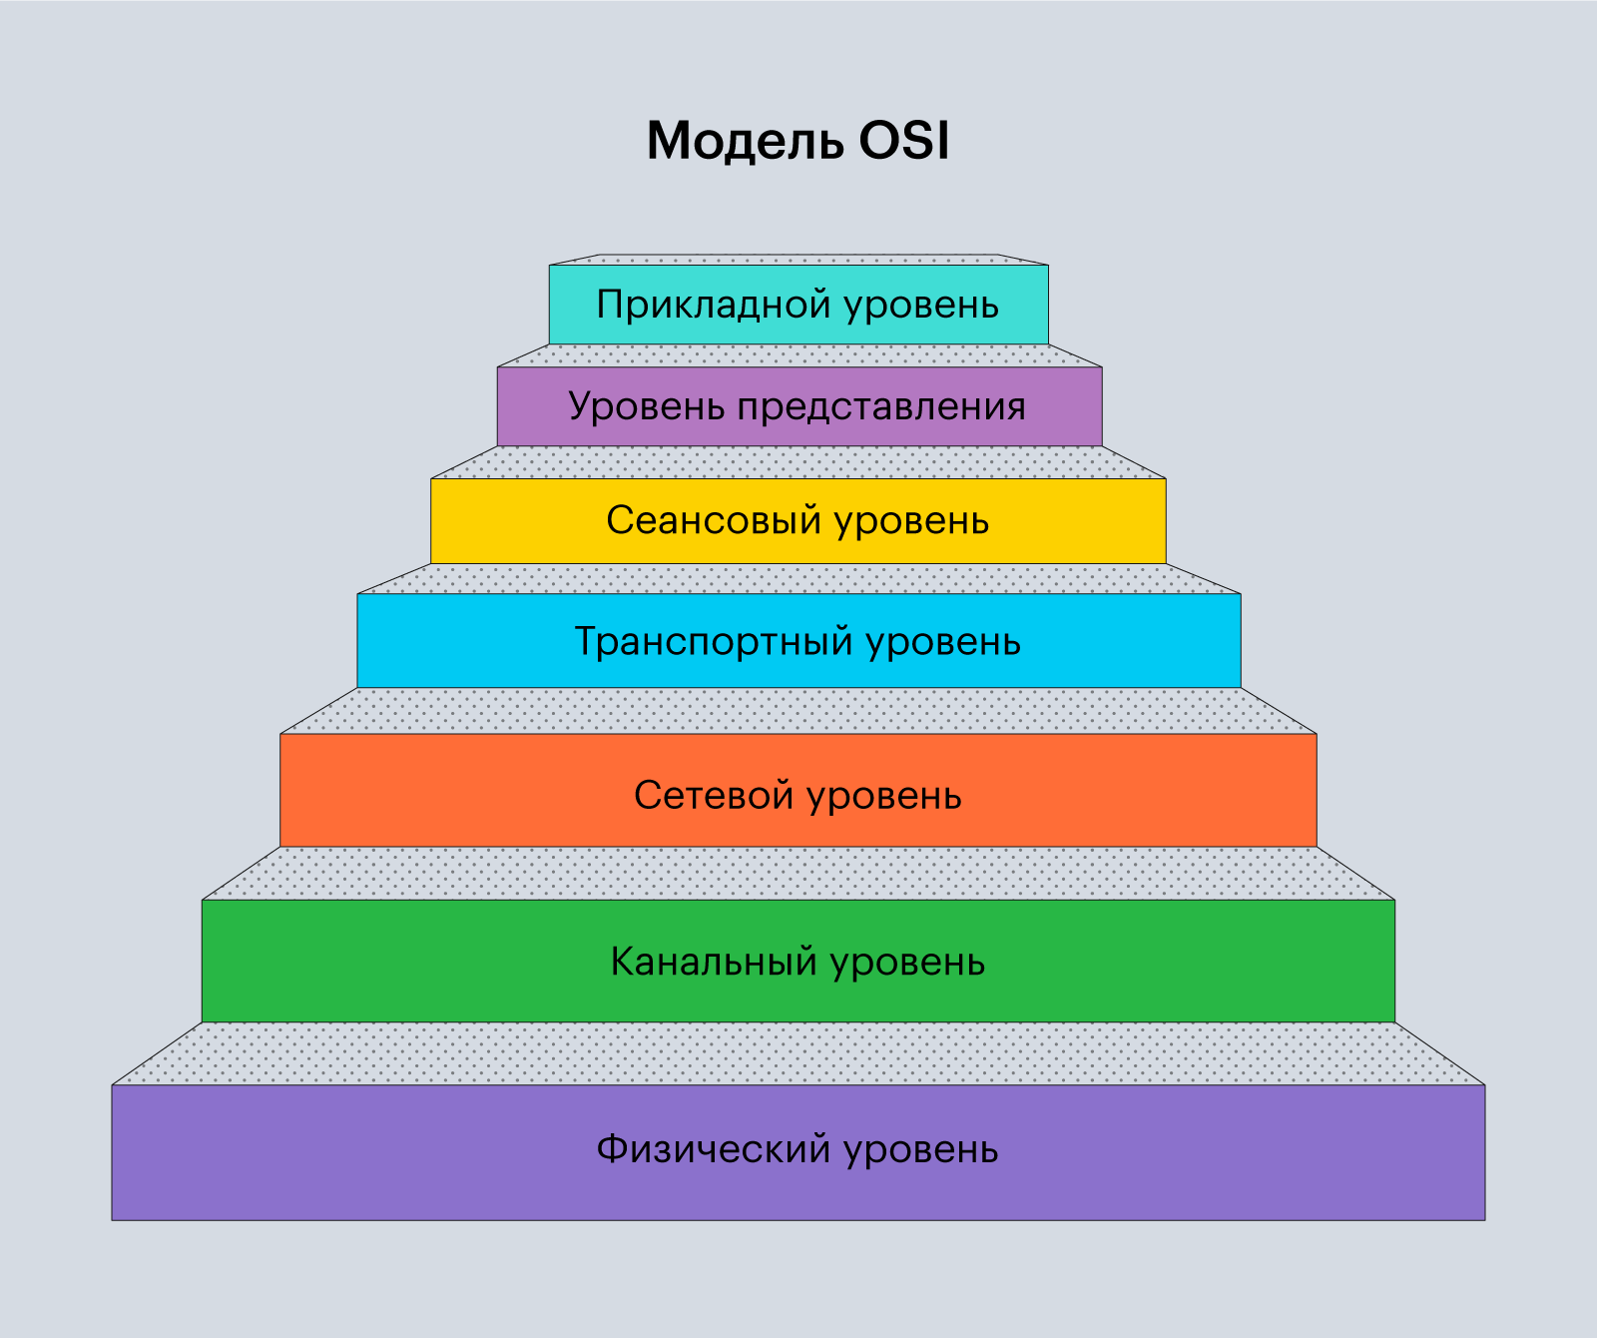
Эталонные модели
Для систематизации многообразия протоколов используются эталонные модели.
Модель OSI (Open Systems Interconnection), разработанная в 1980-х годах ISO, состоит из семи уровней: физического, канального, сетевого, транспортного, сеансового, представительского и прикладного. Хотя сама модель не получила широкого практического внедрения, она остаётся важным учебным инструментом.
Модель OSI служит основой для понимания взаимодействия компонентов сети и облегчает изучение принципов работы сетевых протоколов.

Slide 3

Протоколы канального уровня
На канальном уровне доминируют Ethernet (проводные сети) и семейство стандартов IEEE 802.
11 (Wi-Fi). Эти протоколы решают задачи обнаружения коллизий, управления доступом к среде и коррекции ошибок на уровне локального сегмента. Они обеспечивают надёжную передачу данных между устройствами в сети, что делает возможным взаимодействие различных компонентов в единой системе. Ethernet и Wi-Fi широко используются в корпоративных и домашних сетях благодаря своей эффективности и относительной простоте внедрения.

Slide 4

Протоколы сетевого уровня
Сетевой уровень представлен протоколами IPv4 и IPv6.
IPv4, созданный в 1981 году, использует 32-битные адреса (около 4,3 миллиарда уникальных комбинаций), что привело к истощению адресного пространства к 2010-м годам.
IPv6 с 128-битными адресами (3,4×10³⁸ комбинаций) решает эту проблему, упрощает маршрутизацию и встраивает поддержку безопасности. Внедрение IPv6 также способствует улучшению взаимодействия между сетями и обеспечивает более эффективное использование ресурсов.

Slide 5
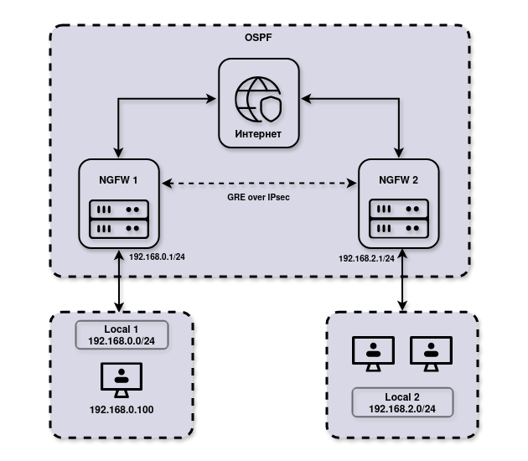
Протоколы маршрутизации
Маршрутизация между сетями обеспечивается протоколами: динамические протоколы типа OSPF и IS-IS управляют трафиком внутри автономных систем, а пограничный протокол BGP связывает между собой десятки тысяч независимых сетей интернета.
Для обеспечения надёжности и отказоустойчивости маршрутизации применяются механизмы отработки отказов, такие как резервные маршруты, а также осуществляется постоянный мониторинг состояния сетевых соединений. Благодаря этому поддерживается высокая доступность и качество передачи данных в интернете.

Slide 6
Протоколы транспортного уровня
Транспортный уровень представлен двумя фундаментально разными подходами.
TCP (Transmission Control Protocol) обеспечивает надёжную доставку: трёхэтапное рукопожатие (SYN → SYN-ACK → ACK) устанавливает соединение, подтверждения получения (ACK) и повторные передачи устраняют потери, алгоритмы управления перегрузками (например, Cubic) адаптируют скорость под состояние сети.
В то время как UDP (User Datagram Protocol) ориентирован на скорость и не гарантирует доставку пакетов, что делает его подходящим для приложений, требующих минимальной задержки, например, для потокового видео или голосовых звонков.

Slide 7
Протоколы прикладного уровня
На прикладном уровне сосредоточены протоколы, непосредственно взаимодействующие с пользователем.
DNS (Domain Name System) преобразует человекочитаемые имена (например, example. com) в IP-адреса через распределённую иерархическую базу данных. Безопасная версия DNS-over-HTTPS (DoH) шифрует запросы, защищая приватность.
HTTP эволюционировал от простого текстового протокола (версия 0. 9) до мультиплексированного HTTP/2 с сжатием заголовков и полностью переработанного HTTP/3 на базе QUIC.

Slide 8
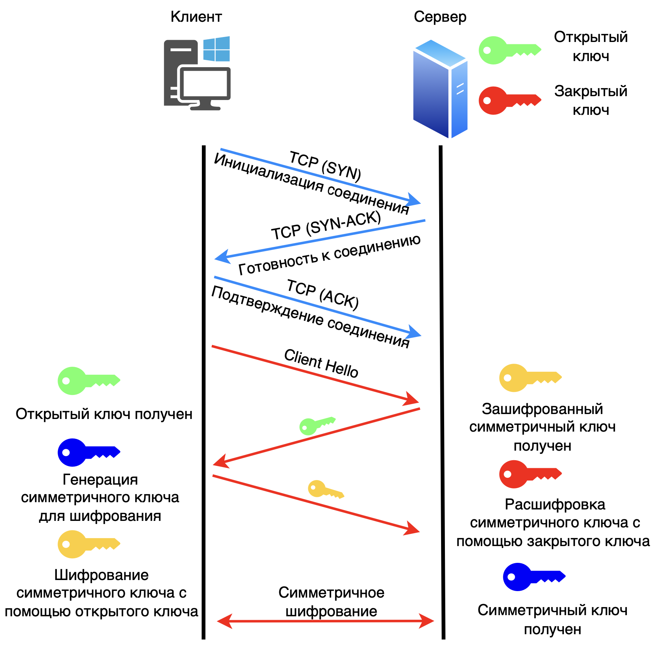
Безопасность сетевых протоколов
Исторически многие протоколы создавались без учёта угроз: HTTP и FTP передавали данные и пароли в открытом виде, DNS был уязвим к подмене ответов (кэш-отравление).
Современная парадигма — «безопасность по умолчанию». Протоколы шифрования стали не дополнением, а основой: TLS 1. 3 (2018) сократил время установки защищённого соединения до одного обмена пакетами, устранив устаревшие и уязвимые шифры.
Внедрение современных протоколов шифрования значительно повысило уровень защиты данных в интернете.

Slide 9
Современные вызовы и перспективы
Переход на IPv6, начавшийся двадцать лет назад, всё ещё не завершён из-за сложности миграции унаследованной инфраструктуры и необходимости двойного стека (одновременной поддержки IPv4/IPv6). Для интернета вещей (IoT) разработаны специализированные протоколы: MQTT (очереди сообщений с минимальными накладными расходами) и CoAP (аналог HTTP для устройств с ограниченной памятью и питанием от батарей).

Slide 10
Заключение
Сетевые протоколы — это не просто технические спецификации, а основа цифровой цивилизации.
Их развитие от простых правил передачи пакетов в ARPANET до сложных, самоадаптирующихся и защищённых систем отражает эволюцию самого интернета: от академической сети до критической инфраструктуры человечества. Сегодня сетевые протоколы обеспечивают бесперебойную работу множества сервисов, от социальных сетей до систем управления критически важными объектами.

Slide 11

Спасибо за внимание!
Спасибо за внимание. В этой презентации мы рассмотрели основные сетевые протоколы, их уровни и функции, а также вопросы безопасности и современные вызовы в этой области. Мы надеемся, что представленная информация была полезной и поможет вам в изучении сетевых технологий.

